Slide 1
Idän ja lännen skisma
Bysantin ja Rooman välirikko

Slide 2
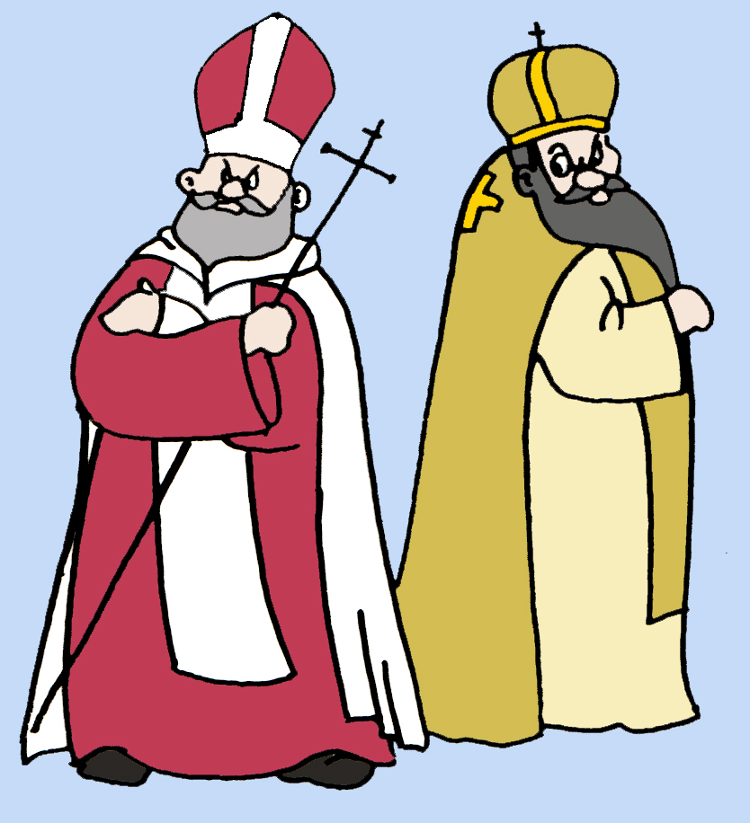
Kirkkojen ero
Ei tapahtunut äkkiä
Taustalla monet kulttuurilliset ja poliittiset syyt
Rooman valtakunta oli jakaantunut kahtia vuonna 395.

Slide 3
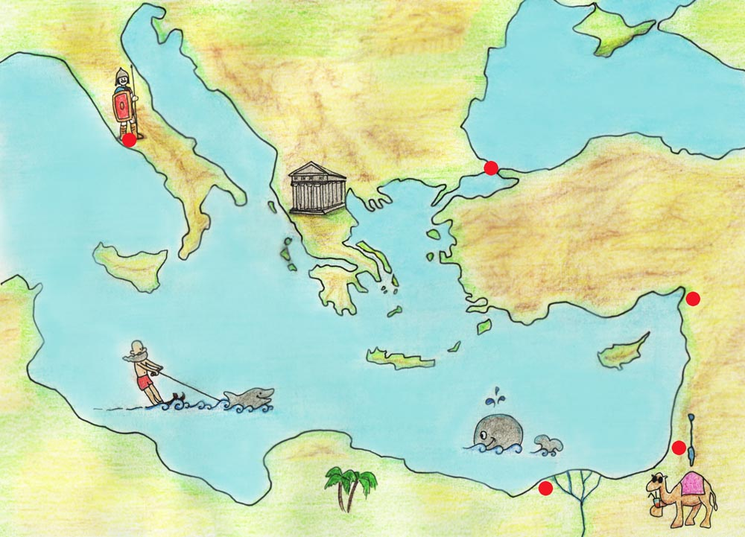
Länsi-Rooma kukistui -
Itä-Rooma kukoisti

Slide 4
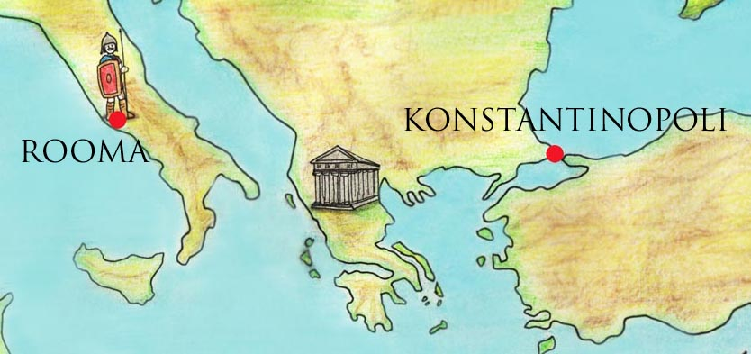
Yhteisen kulttuurin hiipuessa kirkkojen perinteet alkoivat erota
Lännessä
Idässä
Rooma
Konstantinopoli

Slide 5
Lännessä
Idässä
Kirkon kielenä latina
(ei ollut kansan kieli)
abc
Kirkon kielenä kreikka
(oli kansan kieli)
αβγ

Slide 6
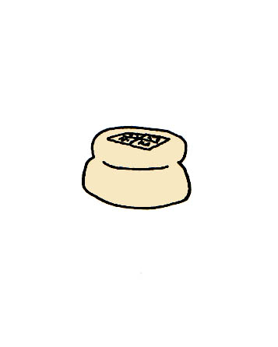
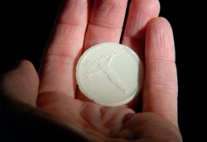
Lännessä
Idässä
Happamaton ehtoollisleipä
Hapatettu ehtoollisleipä

Slide 7
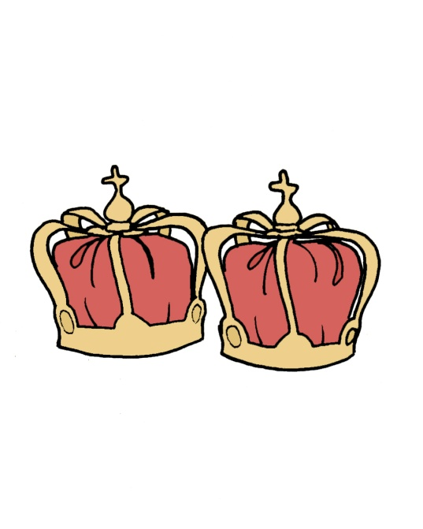
Lännessä
Idässä
Papisto selibaatissa
Papisto saa olla naimisissa
Piispa selibaatissa

Slide 8
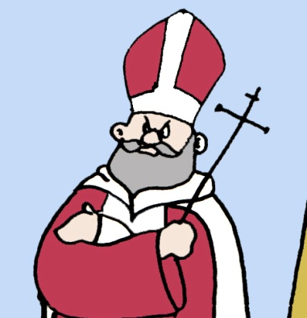
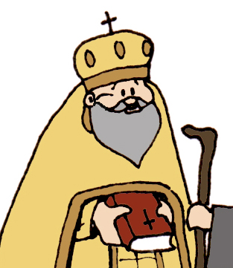
Lännessä
Idässä
Johtajana paavi
Johtajana patriarkka

Slide 9
Näkemyserot:
Lännessä
Idässä
Paavilla erityisasema
Päätösvalta ekumeenisella kirkolliskokouksella

Slide 10
Opilliset kysymykset
Lännessä
Idässä
Uskontunnustukseen lisättiin sanat ”ja Pojasta” (filioque).
Sen mukaan Pyhä Henki lähtee sekä Isästä, että Pojasta.
Idässä vastustettiin lisäystä
Sitä ei oltu hyväksytty yleisessä kirkolliskokouksessa.
Lisäksi kiisteltiin siitä, kenen alaisuuteen slaavit kuuluivat

Slide 11

Vuonna 1054 paavi julisti Konstantinopolin patriarkan pannaan.
Pannajulistus = Ilmoitus ehtoollisyhteyden katkeamisesta
Vuosi 1054 = kirkkojen ero

Slide 12
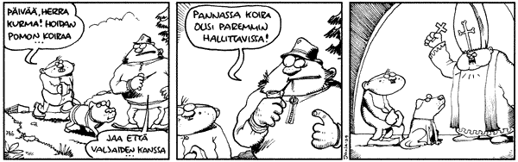

Slide 13
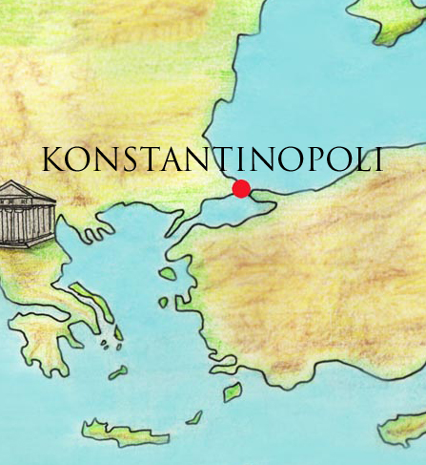
Lopullinen ero tapahtui vasta vuonna 1204, kun lännen kirkon neljännen ristiretken joukot hävittivät Konstantinopolin.

Slide 14
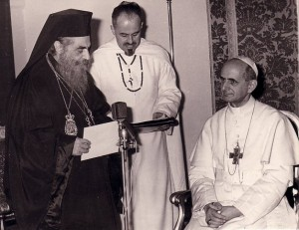
Anateemat, eli kirkonkirousjulitukset kumottiin vasta vuonna 1965, kun Konstantinopolin patriarkka Athenagoras ja paavi Paavali VI tapasivat.

